Slide 1

Email Spam Detector
Détecter les spams avec du machine learning classique
Méthodologie Hands-On Machine Learning (A. Géron) · Python · scikit-learn
Wissem Sahli
Notes:
Présentation du projet : un filtre anti-spam construit avec du machine learning classique, en suivant la démarche de bout en bout du livre Hands-On Machine Learning d'Aurélien Géron.

Slide 2


Le problème : quelle erreur coûte le plus ?
Classification binaire supervisée : chaque email est soit un spam (1), soit un email légitime, appelé « ham » (0).
Faux positif : grave
Faux négatif : gênant
Un vrai email part dans les spams. L'utilisateur peut rater un message important.
Un spam arrive dans la boîte de réception. L'utilisateur le supprime.
Métrique principale : la précision
Parmi les emails classés spam, au moins 98 % doivent vraiment en être, avec le meilleur rappel possible.
Notes:
L'accuracy seule est trompeuse car les classes sont déséquilibrées. Perdre un vrai email est plus grave que laisser passer un spam : on privilégie donc la précision, tout en surveillant le rappel.

Slide 3


Les données : UCI Spambase
4 601
57
39,4 %
emails (HP Labs, 1999)
variables numériques
de spams
Ce que décrivent les variables
Nettoyage et jeu de test
48 fréquences de mots (free, money…)
6 fréquences de caractères (!, $, #…)
3 longueurs de suites de MAJUSCULES
Aucune valeur manquante
391 doublons supprimés : 4 210 emails
Découpage stratifié 80/20 : 3 368 train, 842 test, mis de côté tout de suite
Notes:
Les doublons sont supprimés avant le découpage : sinon un même email pourrait se trouver dans le train et dans le test, et l'évaluation serait trop optimiste. Le découpage est stratifié pour garder 40 % de spam des deux côtés.

Slide 4
La démarche Hands-On ML, étape par étape
1
2
3
4
Problème
Données
Jeu de test
Exploration
Métrique : précision
Téléchargement UCI
Stratifié, mis de côté
Sur le train seulement
5
6
7
8
Préparation
Modèles
Fine-tuning + seuil
Évaluation finale
Pipeline log + scaling
Validation croisée
GridSearchCV
Test + sauvegarde
Notes:
C'est la checklist du chapitre 2 du livre, complétée par le chapitre 3 pour le compromis précision/rappel. Le point clé : le jeu de test est mis de côté avant toute exploration et n'est utilisé qu'une seule fois, à la fin.

Slide 5
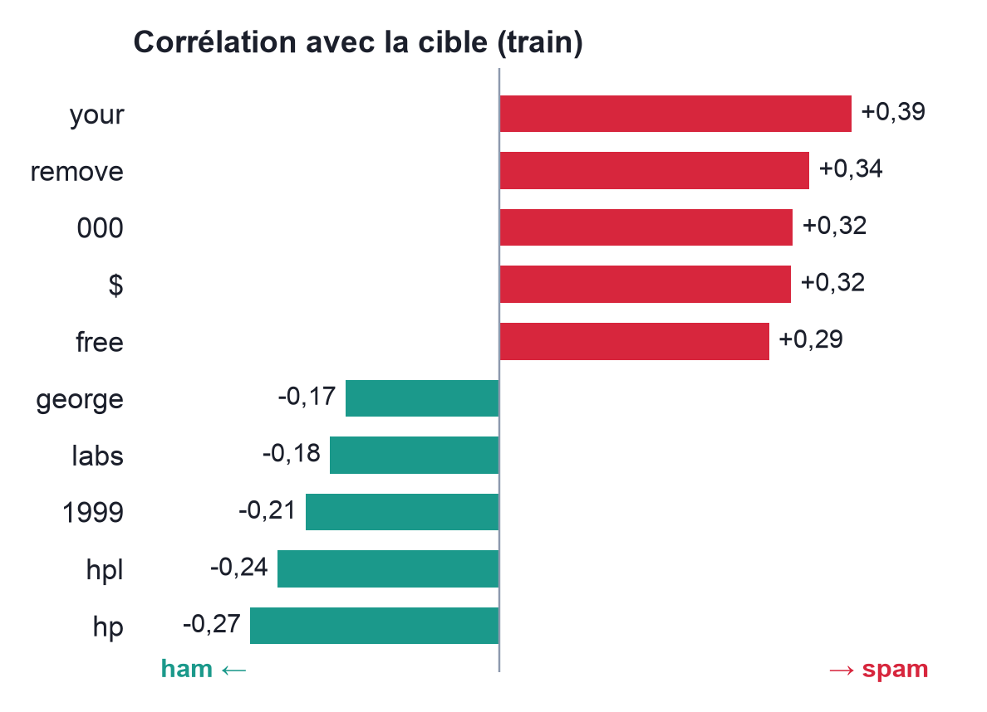



Exploration : les mots qui trahissent un spam
Spam
Argent et appels à l'action : your, 000, $, free, remove, « ! » et MAJUSCULES.
Ham
Vocabulaire interne à HP : hp, hpl, george, labs, 1999. Valable pour ces données seulement.
Longue traîne
La plupart des valeurs valent 0 ; aucune variable seule ne suffit.
Notes:
Les mots les plus corrélés au spam parlent d'argent et poussent à agir. Les mots liés au ham viennent de l'entreprise qui a fourni les données (George, HP Labs) : le modèle sera très bon sur ces données, mais ne se généralisera pas forcément à une autre boîte mail.

Slide 6





Préparation : un pipeline scikit-learn
57 variables brutes
log(1 + x)
StandardScaler
Modèle
Échelles de 0 à 15 841, longue traîne
Écrase les très grandes valeurs
Moyenne 0, écart-type 1
Naive Bayes, régression, SVM, forêt
Pas de fuite de données
Le pipeline apprend ses paramètres sur le train uniquement, puis applique exactement les mêmes transformations aux plis de validation, au test et aux nouveaux emails.
Notes:
Les variables sont des pourcentages très asymétriques : le livre recommande une transformation logarithmique dans ce cas, puis une mise à l'échelle, indispensable pour la régression logistique et le SVM. Tout est regroupé dans un pipeline.

Slide 7
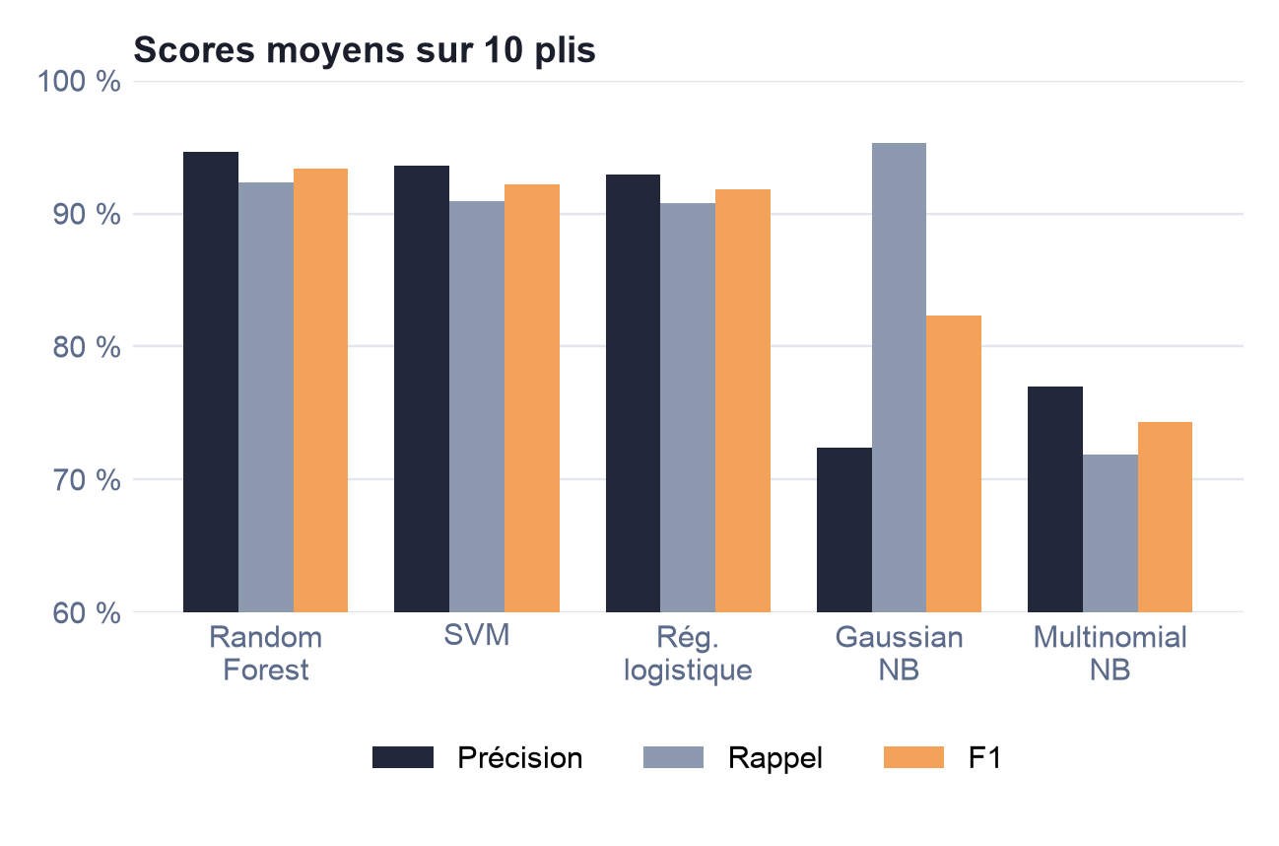
Comparaison de 5 modèles (validation croisée)
Random Forest en tête
F1 = 0,934 et average precision = 0,978
SVM ≈ régression logistique
F1 ≈ 0,92 : le problème est presque linéaire
Naive Bayes à la traîne
Variables corrélées : l'hypothèse d'indépendance est fausse
Baseline « toujours ham »
60 % d'accuracy, mais 0 spam détecté
Notes:
Tous les modèles sont comparés avec leurs hyperparamètres par défaut, sur le train uniquement, par validation croisée stratifiée à 10 plis. Gaussian NB a un bon rappel mais une mauvaise précision : il classe beaucoup de vrais emails en spam, exactement ce qu'on veut éviter.

Slide 8
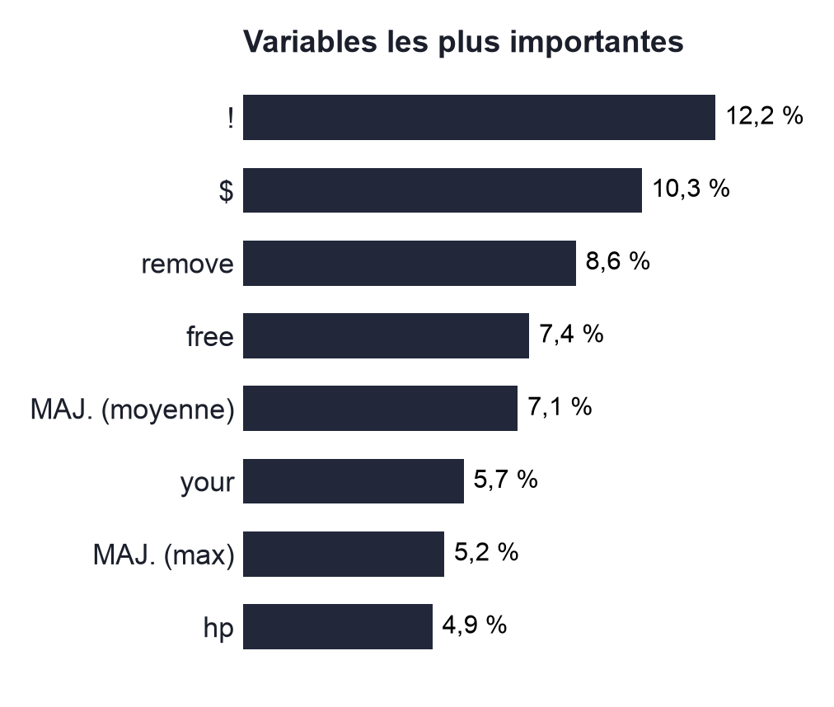
Fine-tuning : la Random Forest l'emporte
Random Forest
Retenue
0,977
average precision (CV 5 plis)
500 arbres · max_features = sqrt · feuilles ≥ 2
SVM (noyau RBF)
0,972
average precision (CV 5 plis)
C = 10 · gamma = 0,01
Notes:
GridSearchCV teste toutes les combinaisons d'hyperparamètres en optimisant l'average precision, c'est-à-dire l'aire sous la courbe précision/rappel. La forêt s'appuie surtout sur les points d'exclamation, le symbole dollar et quelques mots typiques : des indices qui ont du sens.

Slide 9

Choisir le seuil : précision contre rappel
Précision visée | Seuil | Rappel (CV)
95 % | 0,51 | 91,4 %
96 % | 0,58 | 88,8 %
97 % | 0,66 | 84,4 %
98 % | 0,74 | 78,9 %
99 % | 0,86 | 66,6 %
Seuil retenu : 0,74
Au plus 1 email sur 50 classé spam à tort.
Le filtre attrape encore près de 80 % des spams.
Passer à 99 % coûterait 12 points de rappel : 1 spam sur 3 passerait.
Rappel mesuré par validation croisée sur le train : le jeu de test n'est toujours pas utilisé.
Notes:
Par défaut, la forêt dit spam au-dessus d'une probabilité de 0,5. En montant le seuil, on gagne en précision et on perd en rappel. Ce choix est un choix métier : on a pris le plus petit seuil qui garantit 98 % de précision.

Slide 10



Résultats sur le jeu de test et suite
98,9 %
80,7 %
3 / 506
91,9 %
précision
rappel
vrais emails classés spam
accuracy
842 emails jamais vus · résultats proches de la validation croisée : pas de sur-apprentissage
Limite
Étape suivante
Déploiement
Données de 1999, une seule entreprise : à réentraîner sur des emails récents.
Partir des emails bruts (SpamAssassin) avec TF-IDF.
Petite application, puis suivi du modèle dans le temps.
Notes:
Sur le jeu de test, utilisé une seule fois, seuls 3 vrais emails sur 506 finissent dans les spams, et 4 spams sur 5 sont arrêtés. Intervalle de confiance à 95 % de la précision par bootstrap : 97,5 % à 100 %. Les spams ratés sont des spams discrets, sans indice typique.

